Slide 1
Performanță prin firma de exercițiu

Slide 2
Firma de exercițiu înseamnă : implicare, muncă și colaborare.

Slide 3
O mică parte dintre rezultatele elevilor:

Slide 5
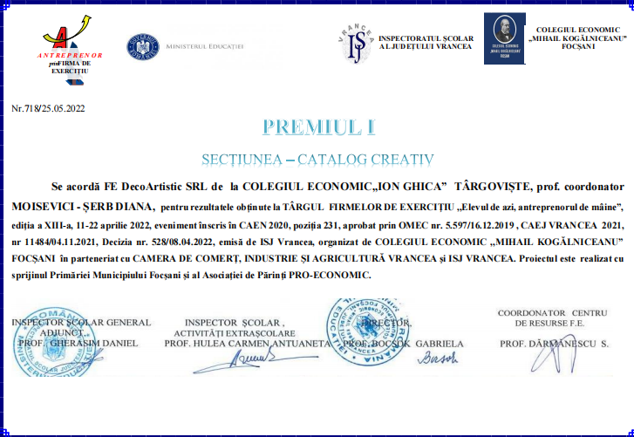

Slide 6
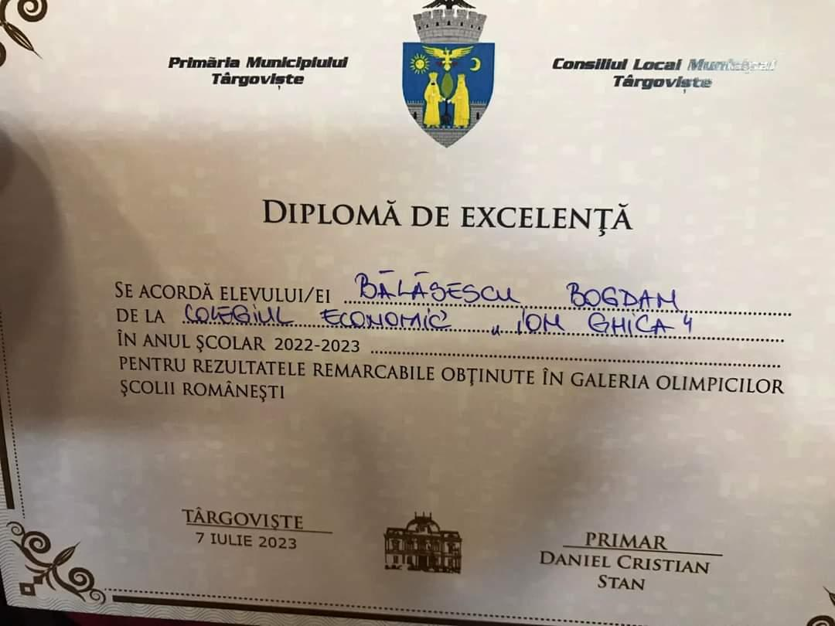
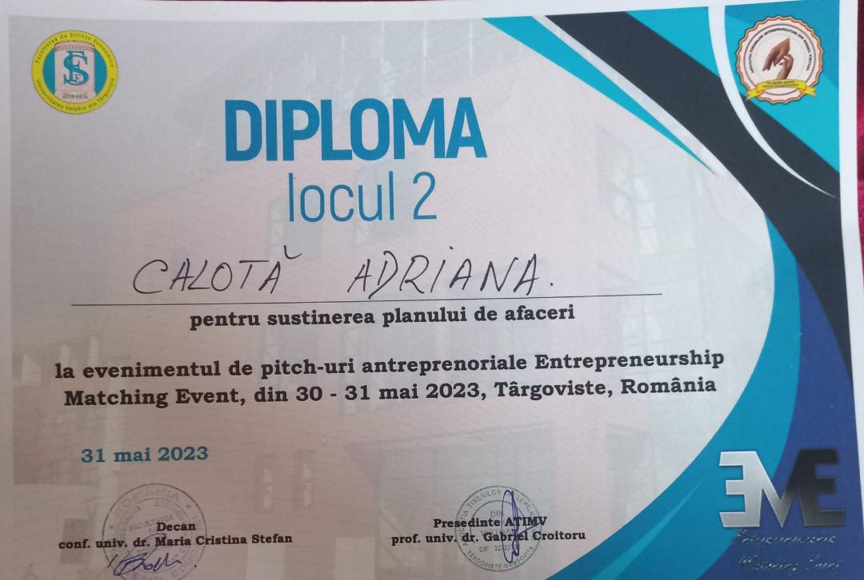

Slide 7
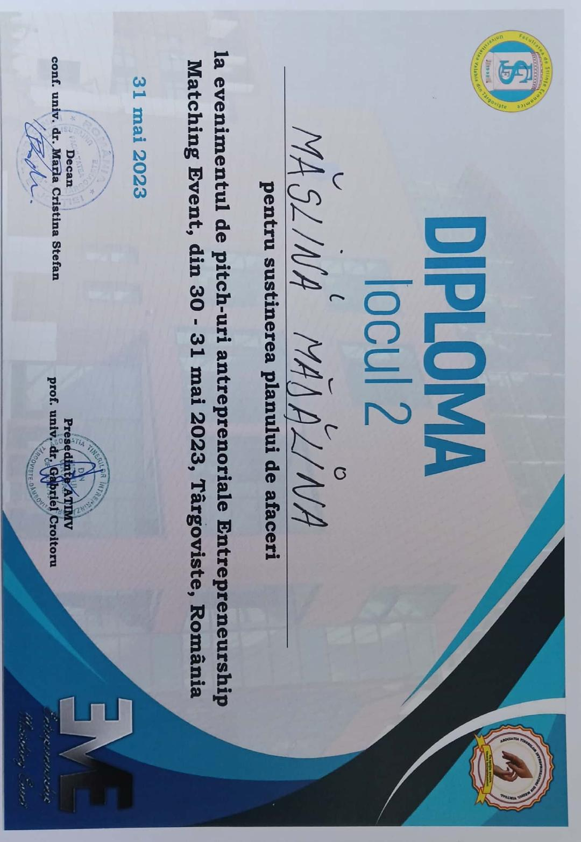

Slide 8
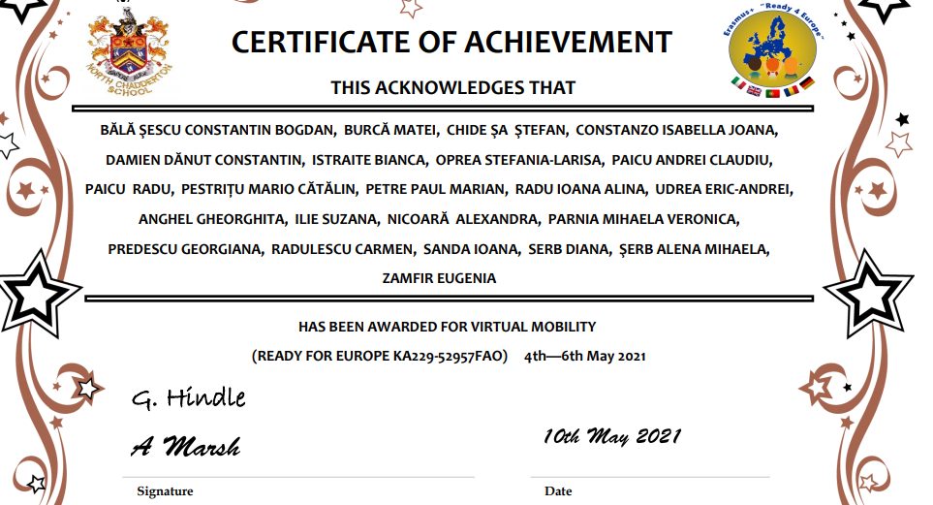

Slide 9
VĂ MULȚUMIM!

